Slide 1
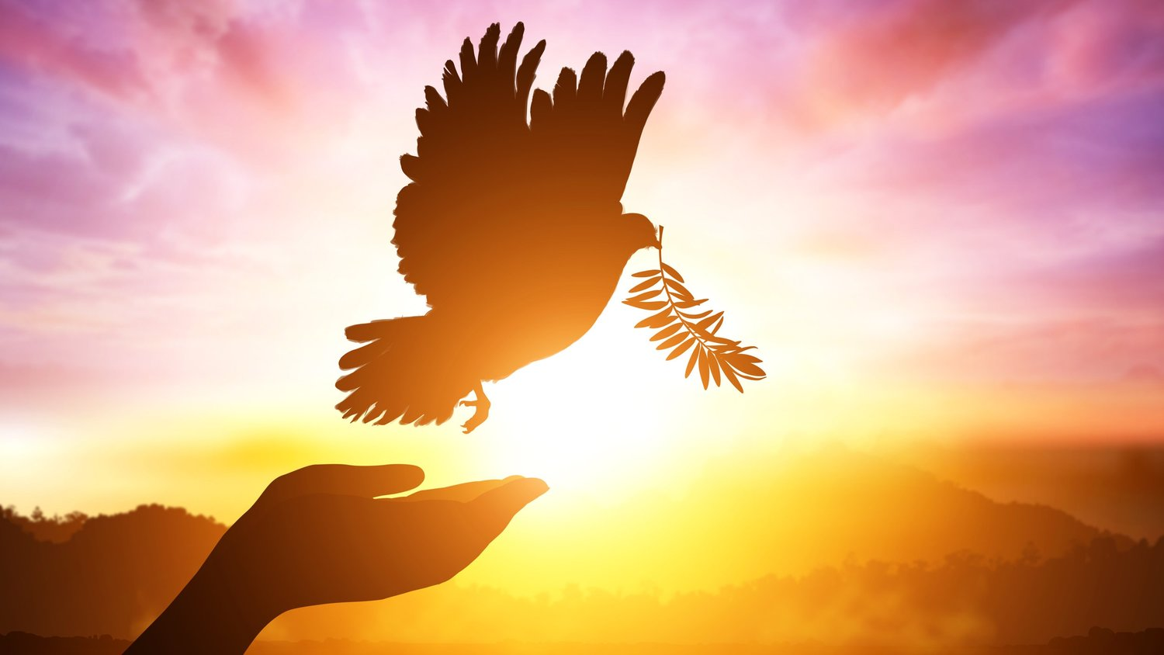
「饒恕」
(太 18:21-35)
劉俊偉 長老
主日信息
7212019

Slide 2
三谷基督徒會堂主日信息
『饒恕』
劉俊偉 (7/21/19)

Slide 3
哈佛大學的研究
“Good Life Is Built on Good Relationship”

Slide 4
信息大綱
一.都是罪人
二.都蒙神的饒恕
三.懂得饒恕的人才能饒恕人

Slide 5
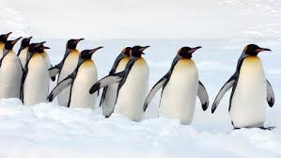
一.人都是罪人
A.企鵝
B.人之初，性本善或性本惡？
羅 2:15『這是顯出律法的功用刻在他們心裡，
他們是非之心同作見證，並且他們的思念互
相較量，或以為是，或以為非。』
詩 51:5『我是在罪孽裡生的，在我母親懷胎的
時候就有了罪。』
羅 3：10『 就如經上所記：「沒有義人，
連一個也沒有。 』

Slide 6
二.都蒙神的饒恕
A.馬太福音 18:21-35
(v27）『那僕人的主人就動了慈心，把他釋放了，並且免了他的債。』
（v32-33）『···你這惡奴才！你央求我，我就把你所欠的都免了。 你不應當憐恤你的同伴，像我憐恤你嗎？』
（v35）『你們各人若不從心裡饒恕你的弟兄，我天父也要這樣待你們了。』

Slide 7
二.都蒙神的饒恕
B.主耶穌的榜樣
『父啊，赦免他們！因為他們所做的他們不曉
得。』 (路廿三34)
C.大衛與掃羅
D.約瑟
E.司提反

Slide 8
二.都蒙神的饒恕
F.聖經的教導
西 3:12-13『所以，你們既是神的選民、聖潔蒙愛的人，就要存憐憫、恩慈、謙虛、溫柔、忍耐的心。倘若這人與那人有嫌隙，總要彼此包容，彼此饒恕；主怎樣饒恕了你們，你們也要怎樣饒恕人。』

Slide 9
二.都蒙神的饒恕
『和平使者事工』負責人，謝懇德牧師 (Ken
Sande)：「饒恕」這樣困難，最少有三個原因
    我們從來沒有經歷過我們的罪擔如何的深重，卻在上帝面前蒙受愛子耶穌基督的赦免。
    我們從來沒有看到上帝的愛子，為我們的罪釘在十字架上所做出來的犧牲。
    我們仍然在自己的思維中來看饒恕的事情，沒有從內心深處來看這個叫人得自由的饒恕功效。

Slide 10
二.都蒙神的饒恕
夫妻關係：弗 5:22-25
『 你們做妻子的，當順服自己的丈夫，如同順服主； 因為丈夫是妻子的頭，如同基督是教會的頭，他又是教會全體的救主。 教會怎樣順服基督，妻子也要怎樣凡事順服丈夫。你們做丈夫的，要愛你們的妻子，正如基督愛教會，為教會捨己』

Slide 11
二.都蒙神的饒恕
      夫妻關係的十要（藥）與十不要
要彼此享受，而不要彼此忍受；
要彼此代求，而不要彼此要求；
要彼此認罪，而不要彼此定罪；
要彼此領會，而不要彼此誤會；
要彼此肯定，而不要彼此否定；
要彼此禱告，而不要彼此控告；
要彼此扶持，而不要彼此堅持；
要彼此稱贊，而不要彼此爭戰；
要彼此相愛，而不要彼此傷害；
要彼此慰問，而不要彼此質問；

Slide 12
二.都蒙神的饒恕
      同工關係：兩個原則
榮耀上帝
重新和好
太 5:23-24『你在祭壇上獻禮物的時候，若想起弟兄向你懷怨，就把禮物留在壇前，先去同弟兄和好，然後來獻禮物。 』

Slide 13
三. 懂得饒恕的人才能饒恕人
A.不能饒恕人的結果
釘痕：
箴 15:1『回答柔和使怒消退，言語暴戾觸動怒氣。』
箴 30:33『搖牛奶必成奶油，扭鼻子必出血，照樣，激動怒氣必起爭端。』

Slide 14
三. 懂得饒恕的人才能饒恕人
『衝突是暫時的，關係是永久的』
人都有犯錯的時候。
奧格爾索普將軍 vs 約翰衛斯理
"I never forgive and I never forget."
"Then, Sir, I hope you never sin."

Slide 15
三. 懂得饒恕的人才能饒恕人
謝懇德牧師：我們的孩子『持續地在觀察我們如何處理衝突』
木碗

Slide 16
三. 懂得饒恕的人才能饒恕人
B.如何饒恕
第一步：接納
羅 15:7『所以，你們要彼此接納，如同基督接納你們一樣，使榮耀歸於神。』
尼克深 vs 卡特

Slide 17
三. 懂得饒恕的人才能饒恕人
B.如何饒恕
第二步：和好（與神，與人，與自己）
與『神』和好
西1：19-20『因為父喜歡叫一切的豐盛在他裡面居住。既然藉著他在十字架上所流的血成就了和平，便藉著他叫萬有，無論是地上的、天上的，都與自己和好了。 』
與『人』和好
羅12：17-18『不要以惡報惡。眾人以為美的事，要留心去做。 若是能行，總要盡力與眾人和睦。』
與『自己』和好

Slide 18
三. 懂得饒恕的人才能饒恕人
B.如何饒恕
第三步：相愛
弗 4:31-32『一切苦毒、惱恨、憤怒、嚷鬧、毀謗並一切的惡毒，都當從你們中間除掉；並要以恩慈相待，存憐憫的心，彼此饒恕，正如神在基督裡饒恕了你們一樣。』
約 13:34『我賜給你們一條新命令，乃是叫你們彼此相愛，我怎樣愛你們，你們也要怎樣相愛。』
『饒恕』的三個步驟：接納 →和好 →相愛

Slide 19
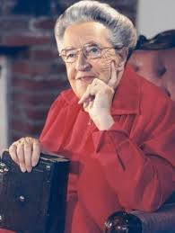
三. 懂得饒恕的人才能饒恕人
彭柯麗的故事 (Corrie Ten Boom，1892-1983)

Slide 20
結語
謝懇德牧師：『我們和好吧！』有兩個提醒;
蒙恩得救的基督徒是世界上已經得到最多饒恕的人了。我們應該成為最會饒恕別人的人。
思想神為了饒恕我們，已經讓祂的獨生愛子作了最大的犧牲。

Slide 21
結語
因為，神就是愛 （約翰一書4：7-10）
『親愛的弟兄啊，我們應當彼此相愛，因為愛是從神來的。凡有愛心的，都是由神而生，並且認識神。沒有愛心的，就不認識神，因為神就是愛。神差他獨生子到世間來，使我們藉著他得生，神愛我們的心在此就顯明了。不是我們愛神，乃是神愛我們，差他的兒子為我們的罪做了挽回祭，這就是愛了。 』

Slide 22

我需要有你在我生命中 1/6
【活出愛】
有一份愛從天而來，比山高，比海深。
測不透、摸不著、卻看得見。
因為有你，因為有我，甘心給，用心愛。
把心中這一份愛活出來。
**耶穌的愛激勵我，敞開我的生命。
讓自己成為別人祝福。
耶穌的愛點燃我，心中熊熊愛火。
我們一起向世界活出愛。

